Slide 1
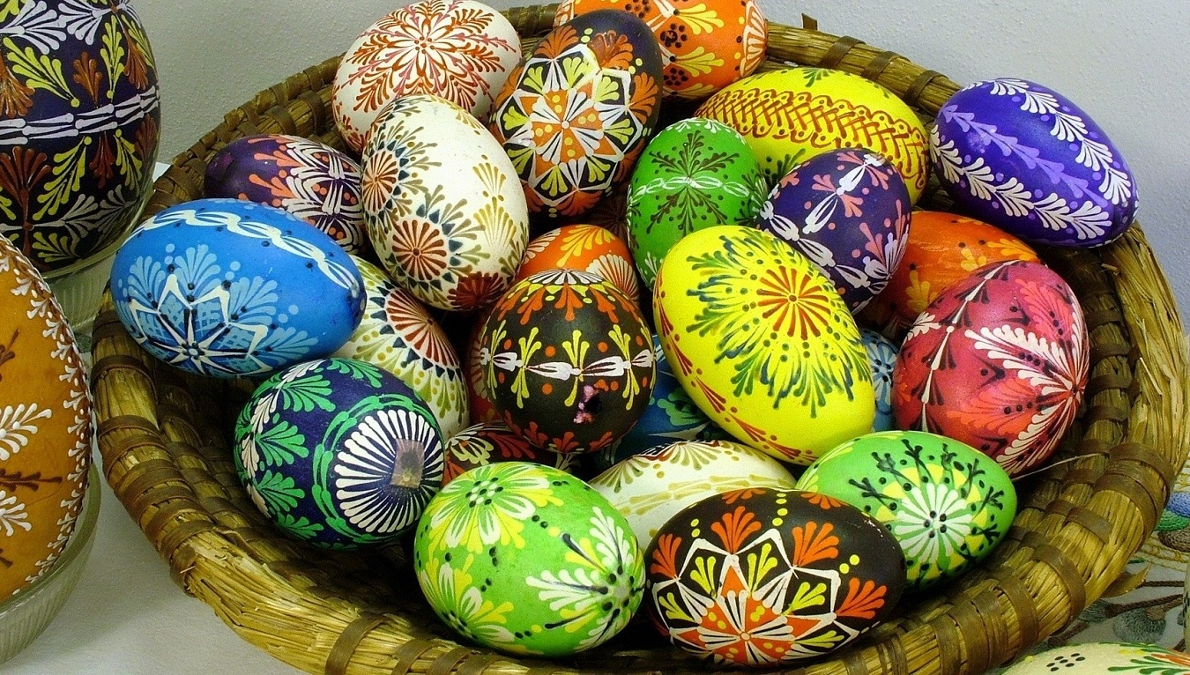
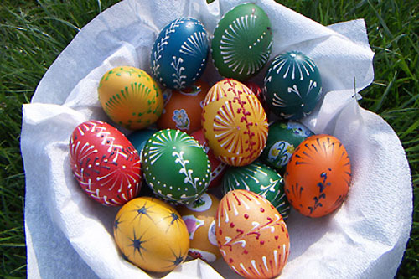
Zwyczaje wielkanocne w Szwajcarii
Szwajcarzy zaczynają świętować już w Wielki Czwartek, nazywany czasami Zielonym Czwartkiem. W ten dzień robią obiad „na zielono”. Na stole dominują potrawy z zielonych warzyw i owoców. Mięso nie jest wskazane.
W Wielkanoc Szwajcarzy nie święcą koszyczków, nie oblewają się wodą w „Lany poniedziałek”. Wszystkie ozdoby wielkanocne przygotowują własnoręcznie, jest to dla nich forma spędzania czasu z bliskimi.
Bardzo ważnym elementem świąt dla Szwajcarów są pisanki. Szwajcarzy wkładają bardzo dużo pracy na ich przygotowanie. Najpierw je gotują na twardo, malują na różne kolory i ozdabiają (poprzez wyskrobanie) najróżniejszymi wzorami, od geometrycznych. Układa się je w koszyczkach, ale nie ma zwyczaju ich święcenia, tzw. „święconki. Wkłada się je do ozdoby w koszyczkach, uzupełniając jego zawartość jajkami czekoladowymi wraz z czekoladowym zajączkiem i drobnymi prezentami. Następnie chowa się je w zaroślach ogrodu lub zakamarkach mieszkania.

Slide 2
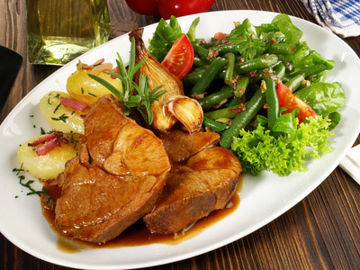
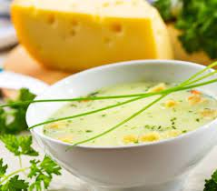
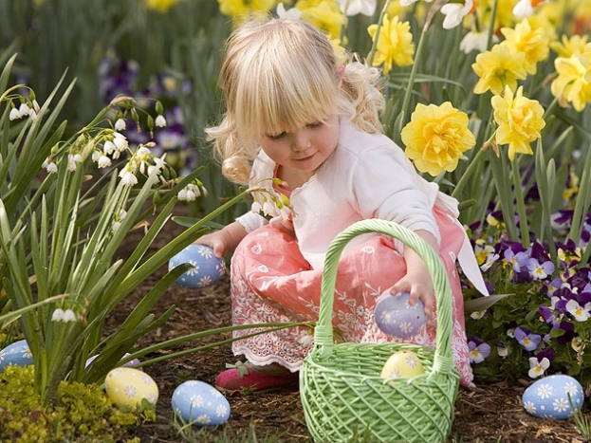
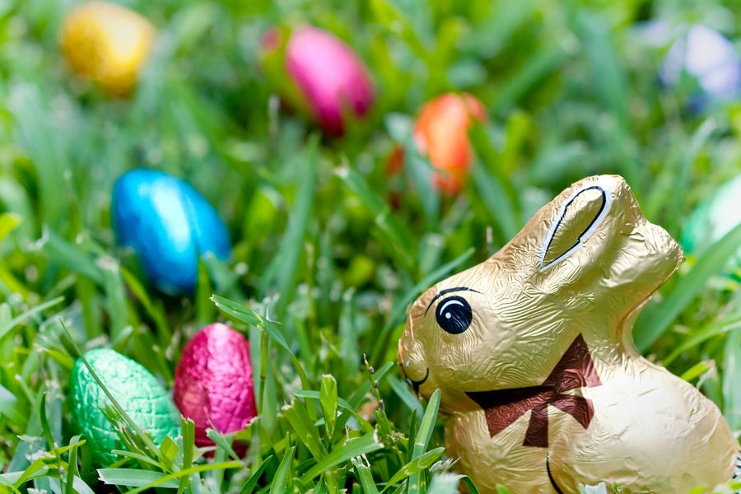
Rodzinna Wielkanoc w Szwajcarii
Wieczorem, zgodnie z pradawnym zwyczajem, Szwajcarzy rozpalają ogień wielkanocny (np. w ogrodzie), który ma zapewnić rodzinie zdrowie i bezpieczeństwo od wszelkiego złego.
Obiad wielkanocny jest szczególnie uroczysty. Dominuje na nim jagnięcina, przygotowana przez gospodynię domu na różne, jej tylko znane sposoby. Podobnie jak zupa na bazie topionego sera. Wszystko to „tonie” w sałatkowej zieleninie. A na deser są torty: orzechowe, czekoladowe lub owocowe.
W niedzielny poranek, tuż przed śniadaniem, dzieci wraz z dorosłymi biegają w poszukiwaniu koszyczków. Radości jest przy tym dużo, bo chodzi o to, aby jak najprędzej odnaleźć oznaczony swoim imieniem koszyczek, a jeszcze lepiej także ten, który zajączek wielkanocny „zapomniał” oznaczyć. Te dodatkowo nieoznaczone koszyki zawsze znajdują dzieci, ciesząc się z całej masy najróżniejszych łakoci i prezentów.

Slide 3
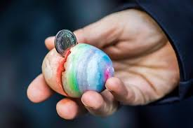
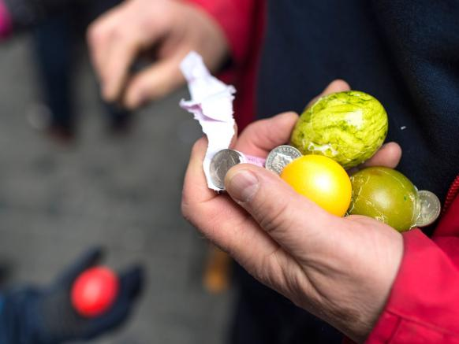
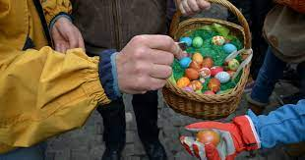
W świąteczny Poniedziałek Szwajcarzy całymi rodzinami wyruszają na spacer wystrojeni w swoje wspaniałe regionalne stroje. Dzieci, podobnie ubrane, niosą swoje koszyczki z pisankami i pytają napotkanych dorosłych: Tüend Si au Zwänzgerle?! – czyli czy zagra Pan/Pani ze mną w Zwänzgerle?
Gra polega na tym, że dorośli rzucają drobną monetą (na ogół 20 centymów, stąd nazwa gry) w jajka. Jeśli nie trafią, tracą monetę, a dziecku pęcznieje skarbonka. Trafić tak, aby moneta wbiła się w jajko – nie jest łatwo, ale Szwajcarzy nawet się o to nie starają, aby nie psuć zabawy dzieciom. Już wychodząc z domu napełniają portmonetki i kieszenie drobnymi monetami, które przeznaczają na straty. A jeśli przez przypadek zdarzy się, że ktoś trafi i moneta wbije się w jajko, przysługuje mu prawo zatrzymania monety oraz zjedzenia jajka.

Slide 4
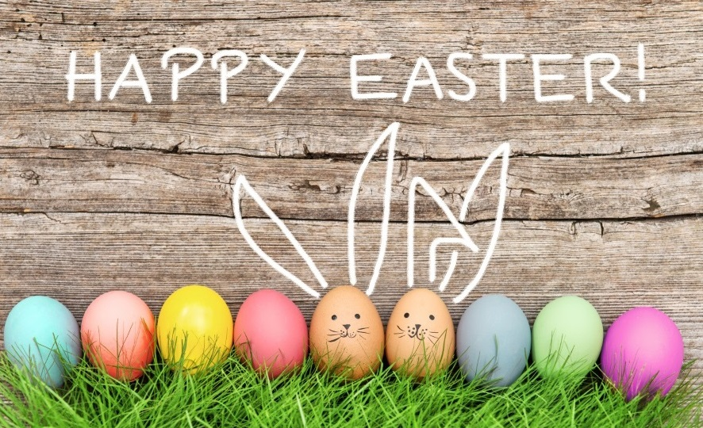
Życzenia wielkanocne po niemiecku
Frohe Ostern, viele bunte Eier und einen wunderschönen Osterschmaus mit Deiner Familie
Die wiederauferstehung Christi ist die Ziet der Hoffnung und Freude. Ein besinnliches und friedliches Osterfest.
Bunte Eier, Frühlingslüfte, Sonnenschein und Bratendüfte, heiterer Sinn und Festtagsfrieden sei zu Ostern euch beschieden.
Ein frohes, geruhsames Osterfest, das hoffentlich blauen Himmel und warme Frühlingssonne bringen wird, wünschen Dir/Euch von ganzem Herzen
Ein frohes Osterfest sowie viel Spaß beim Eiersuchen!
Küken, Blumen, Osterhasen, ein formschönes Ei ausblasen, Osterzopf und Osterlamm, Christus, mit dem alles begann, Feier im Familienkreise, eine kleine Frühlingsreise: Ja, das ist das Osterfest! Wir wünschen Euch das Allerbest’!
Wir wünschen ein schönes Osterfest. Möge es vor allem viel Freude, Entspannung und Zufriedenheit bringen!

Slide 5
Zuzanna Bereszyńska klasa 7a

